Slide 1
Pneumologie I.
Robert Prosecky
I.Interní kardioangiologická klinika FN USA Brno

Slide 2
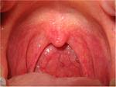
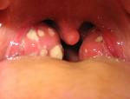
Akutní záněty horních cest dýchacích
Akutní rhinitis nejběžnější onemocnění, většinou virové etiologie, terapie dekongestiva α₁ -mimetika
Akutní pharyngitis při virosách, bakteriální agens často streptococcus
Akutní tonsilitis – lidově angína, etiologicky nejčastěji streptococcus pneumoniae, stafylococcus aureus, terapie ATB, Cave komplikace paratonsilární absces
Akutní sinusitis – virosis často v počátku, při edému sliznice dochází k obstrukci a následně bakteriální superinfekci

Slide 3
Akutní infekty dolních cest dýchacích
Laryngitis postižení zasahující i hlasivky
Akutní tracheitis klinicky typickými projevy jsou bolesti na hrudi zhoršující dýcháním chladného vzduchu
Akutní bronchitis polymorfní projevy od drobných dechových potíží až po septické projevy při abscedující bronchitis. Běžně kašel suchý nebo s produktivní expektorací, spastický nález. Terapie: ATB, mukolytika, při spastickém nálezu bronchodilatancia

Slide 4
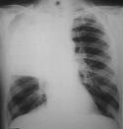
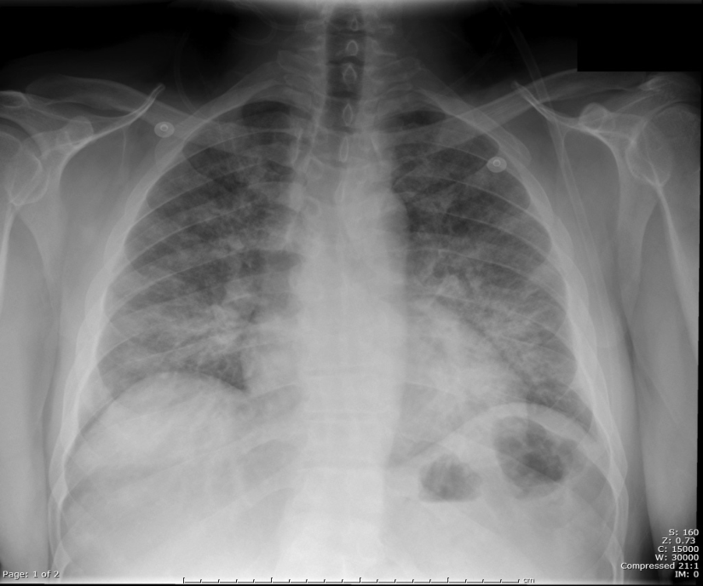
Pneumonie dle anatomie postižení
Lobární pneumonie postihuje celý lalok
Bronchopneumonie bez ostrého anatomického ohraničení
Intersticiální bronchopneumonie

Slide 5
Dle vzniku
Komunitní
Běžná pneumonie 80-90 % pneumonií
Terapie ATB
Mukolytika
Nosokomiální
Vznik po 48 hodinách od přijetí do nemocnice
Vysoká frekvence rezistentních nemocničních kmenů bakterií
Pacienti v těžkém stavu, imunokompromitovaní pacienti (pneumocystis jiroveci dříve carini)
Terminální bronchopneumonie u nevylečitelně nemocných
Ventilátorová pneumonie u pacientů s nutností

Slide 6
Dle etiologického agens
Typické :
G+ bakterie :
Str. pneumoniae
Staf. Aureus
Eterococcus
G- bakterie
Pseudomonas aeruginosa
Klebsiela pneumoniae
Hemophilus influenzae
E. coli
Moraxella catarhalis
Atypické:
Mycoplasma pneumoniae
Chlamydia pneumonie, psitaci (papouščí nemoc)
Legionella (legionářská nemoc)

Slide 7
Aspirační pneumoniae
Vznik při aspiraci žaludečního obsahu
Mendelsonův syndrom
Pokud není léčena časně je riziko abscesů a rozsáhlého postižení
Disponovanou populací pacienti v celkové anestézii, bezvědomí, alkoholici, pacient s gastrooesophageálním refluxem
Terapie bronchoalveolární laváž, ATB

Slide 8
Klinické projevy pneumonie
Teplota
Kašel suchý nebo s produktivní expektorací
Poslechový nález: přízvučné praskoty, tlumené dýchání při výpotku
Zimnice
Bolesti svalů a kloubů
Může probíhat i bez větších symptomů zvl. u starších nemocných
Pleurální bolest

Slide 9
Rozhodnutí o hospitalizaci
Věk nad 60 let (přihlédnutí k biologickému věku)
Dechová frekvence nad 30 dechů/min
Tachykardie nad 140/min
Hypotenze
Respirační insuficience
Rozsah postižení dle rtg

Slide 10

Podklady pro vývoj CHOPN
Chronická bronchitis
Plicní emfyzém
Definice: dva roky po sobě produktivní expektorace alespoň tři měsíce z roku
Častá až téměř zákonitá u kuřáků
Abnormální trvalé rozšíření dýchacích cest periferně od terminálních bronchiolů spojené s destrukcí stěn

Slide 11
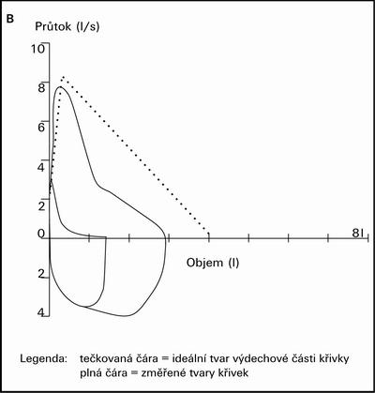
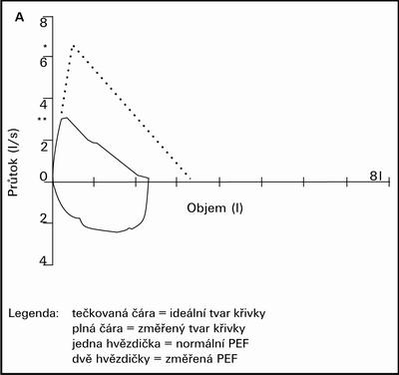
Spirometrie křivka průtok objem
Astma bronchiale
CHOPN

